Slide 1
مصائد سمكية -4
أ.د. أمجد كاظم رسن
كلية الزراعة – جامعة البصرة

Slide 3
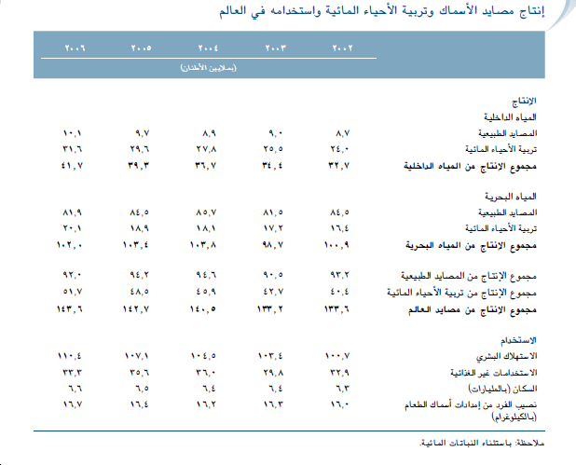

Slide 4
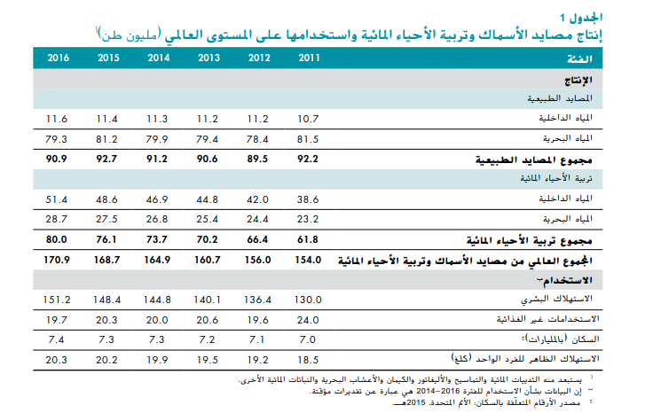

Slide 6
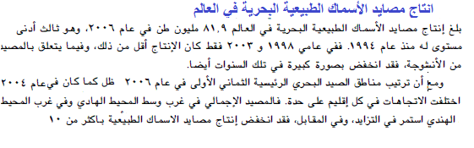

Slide 7
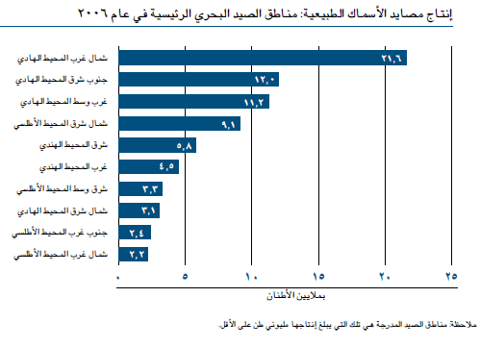

Slide 8
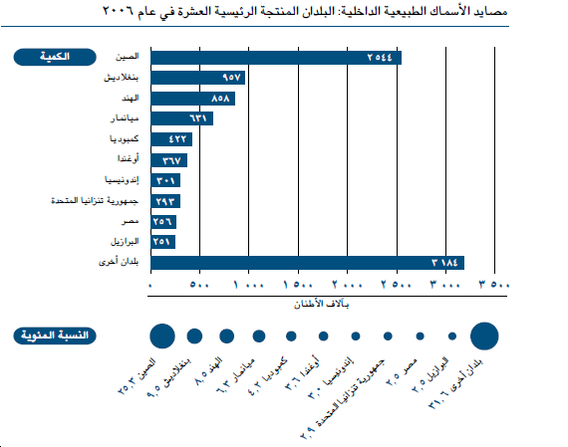

Slide 9
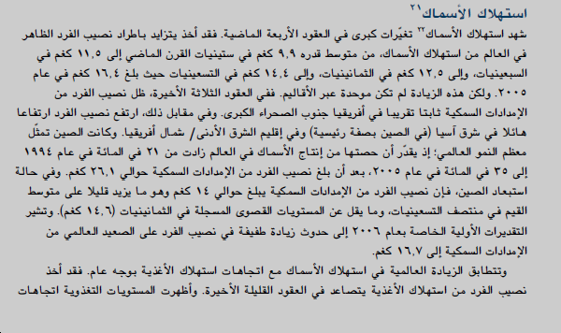
استهلاك الاسماك

Slide 11
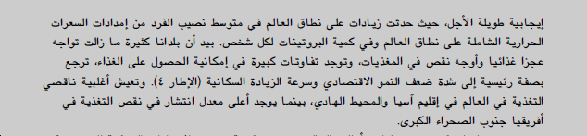

Slide 12
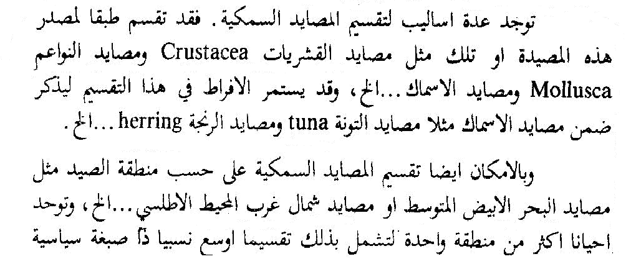
أنواع المصائد السمكية Type of Fisheries

Slide 13
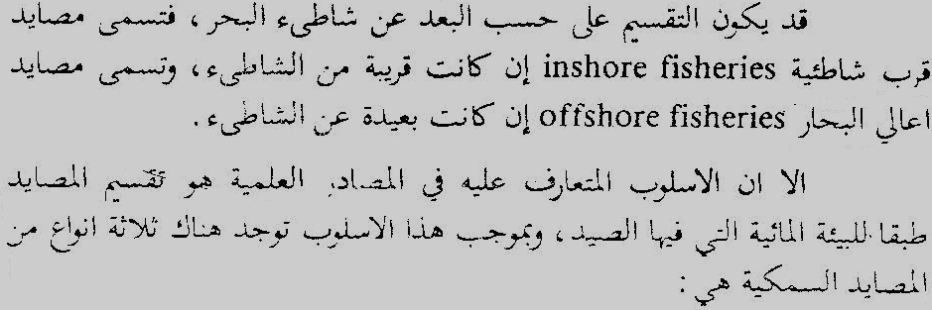

Slide 14
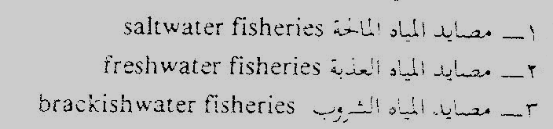

Slide 15
مصايد الاستجمام
عندما يهاجر الناس من القرى والارياف والحقول ليعيشوا في المدن المزدحمة، يبقى حبهم للطبيعة، وتبقى حاجتهم لهدوء الغابات. ولهذا تراهم يجوبون متنزهات المدينة ويسبحون عند شواطئ المحيط ويخيمون في البراري وغير ذلك. وما ذلك الا هرب من اثارات وضغوط العيش في المدينة.
ومن المدهش ان نسبة كبيرة من الناس يذهبون للصيد اما كهدف اساس او كشئ مكمل لركوب الزوارق او التخييم او التنزه. ففي الولايات المتحدة مثلا يذهب ما يقارب ربع الناس البالغين للصيد كل عام. وقد ينشدون في ذلك العزلة غاضين النظر عن الصيد، أو تسجيل أرقام أو الحصول على غنائم الصيد والذكريات. وهذه الرغبة منتشرة في كل أرجاء الولايات المتحدة بين اناس من مختلف مستويات الدخل ومختلف انواع المهن والوظائف، بين الرجال والنساء، وبين الشباب والشيوخ.

Slide 16
واغلب صيد الأستجمام هي التصنر (الصيد بالصنارة) باستخدام الخيط والشص، ولكنه احيانا يشتمل على استخدام شباك التغطيس، والقوس والسهم والرماح والمجازف (طلبا للمحارات) أو أية وسيلة فعالة يديرها شخص واحد أو شخصان.

Slide 17
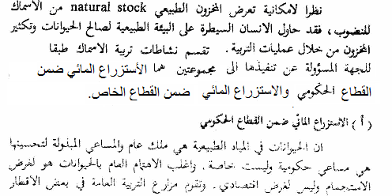

مصايد التربية:

Slide 18
ابتدأت تربية الاسماك على النطاق الحكومي في فرنسا عام (1852) عندما تم انشاء أول مفقس عام للسالمون المرقط trout، وذلك عقب اكتشاف طرق التلقيح الاصطناعي ونقل بيوض وصغار الأسماك.
وسرعان ما انتشر خبر هذا الموضوع الى الولايات المتحدة وتم انشاء اول مفقس للسالمون المرقط في نيويورك عام (1864) ثم تزايدت اعداد هذه المفاقس لاحقا. ويبدو أن المفاقس هي الوسائل الكفيلة بصيانة الاسماك. بعد ذلك انتشر الامر إلى كافة أرجاء العالم.

Slide 19
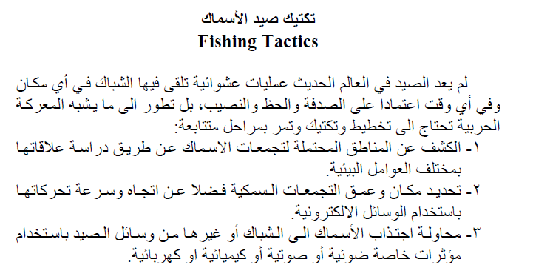

Slide 20
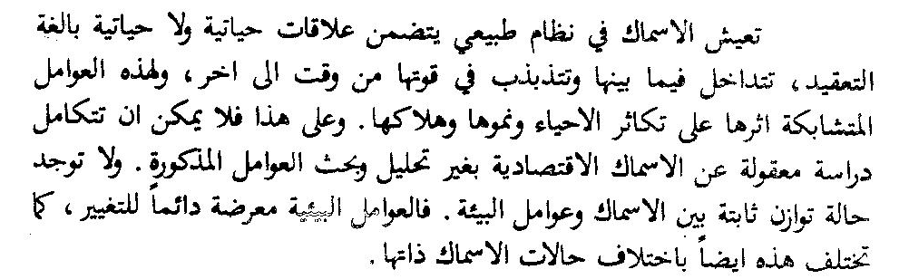
الكشف عن المناطق المحتملة لتجمعات الأسماك
Detection of probable places of fish communities

Slide 21
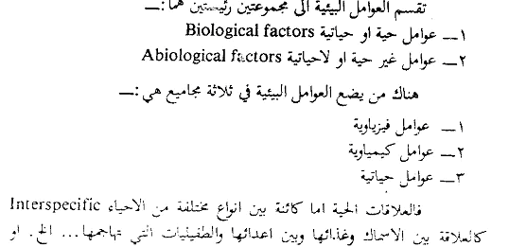

Slide 22
